Slide 1

HMR(热替换)技术
长分享 刘世博 2023.7.23

Slide 2
目录
一、HMR功能及原理介绍
二、探究HMR-服务端部分
三、探究HMR-客户端部分
四、总结

Slide 3
一、HMR功能及原理介绍

Slide 4
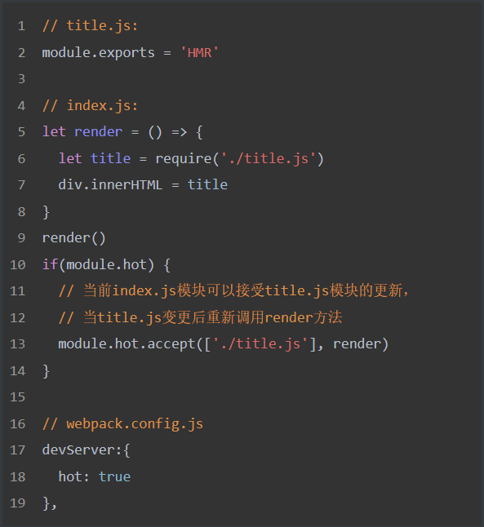
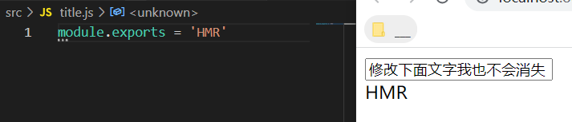
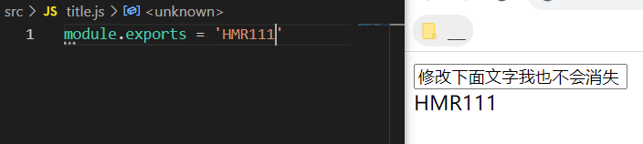
HMR功能及原理介绍
1、什么是HMR？
简单解释：HMR 全称 Hot Module Replacement，通常翻译为模块热更新，它能够在保持页面状态的情况下动态替换资源模块，提供丝滑顺畅的 Web 页面开发体验。
（HMR 最初由 Webpack 设计实现，至今已几乎成为现代工程化工具必备特性之一。）
2、效果：
（其中模块代码的替换逻辑可能非常复杂，但是我们通常不太需要对此过多关注，因为Loader 已经提供了针对不同资源的 HMR 功能）

Slide 5
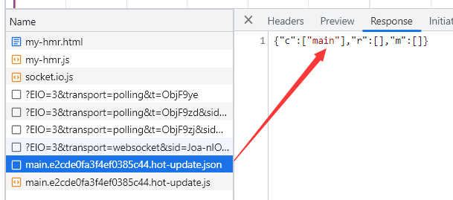
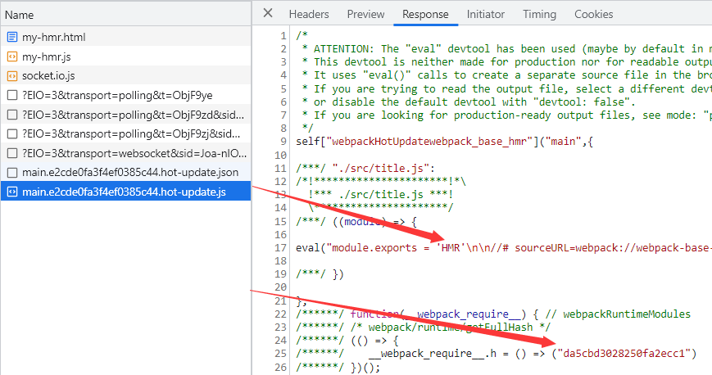
HMR功能及原理介绍
3、基本原理：
Webpack HMR 特性的原理并不复杂，核心流程：
使用 webpack-dev-server 托管静态资源；
同时HotModuleReplacement插件开始工作：
以 Runtime 方式注入 HMR 客户端代码
生成以上次更新产生的hash值标记的差异代码块的JSON文件
生成以上次更新产生的hash值标记的代码块变更JS文件
（产生上述两个文件的步骤也叫做“增量重建”）

Slide 6
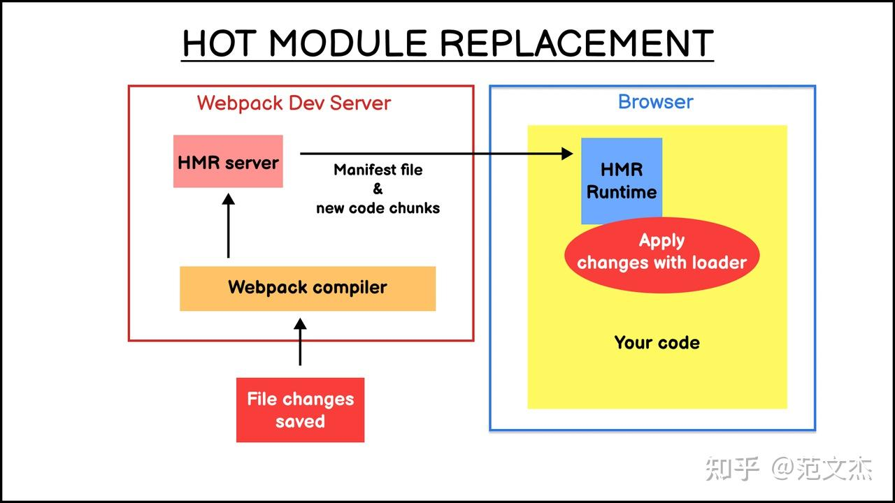
HMR功能及原理介绍
3、基本原理：
Webpack HMR 特性的原理并不复杂，核心流程：
C. 增量构建完毕后，Webpack 将触发 compiler.hooks.done 钩子
D. 接受hash值和ok事件后发出 manifest 请求获取本轮热更新涉及的 chunk ，请求完成时，将发生改变的chunk文件下载到本地
E. 最后执行accept回调

Slide 7
二、探究HMR-服务端部分

Slide 8
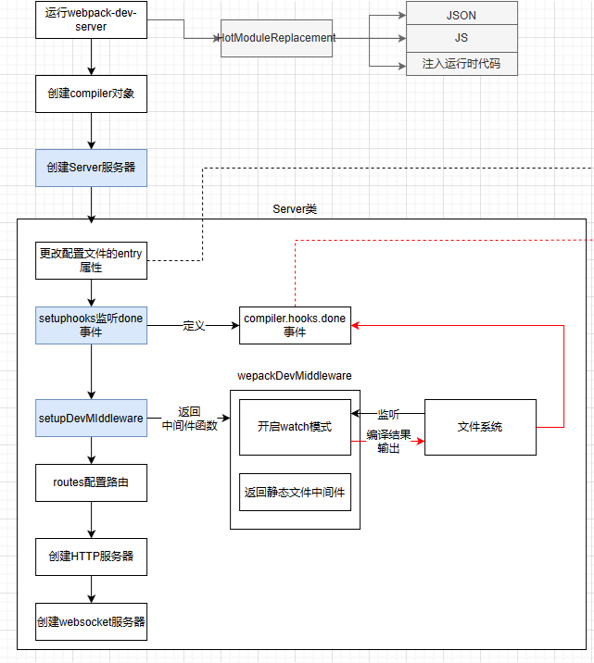
探究HMR-服务端部分：
从以上原理可以看出服务端需要具备：
基础的资源托管
websocket服务
监视文件变化并通知客户端

Slide 9
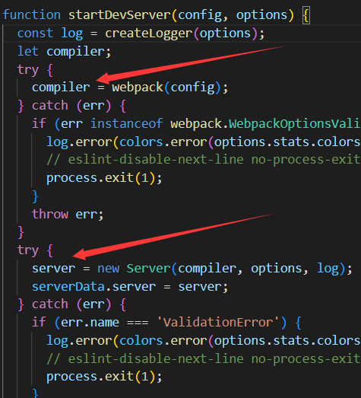
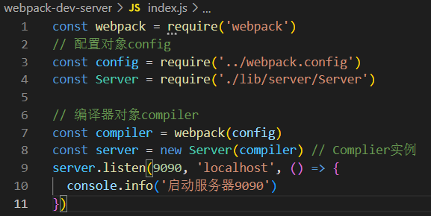
探究HMR-服务端部分：
1、创建一个HTTP服务器
我们根据webpack-dev-server的package.json中的bin命令，可以找到命令的入口文件bin/webpack-dev-server.js。
其主要作用就是先生成webpack编译主引擎 compiler，再利用Server启动本地服务
/webpack-dev-server/index.js
/webpack-dev-server/bin/webpack-dev-server.js

Slide 10
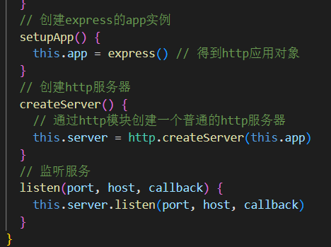
探究HMR-服务端部分：
1、创建一个HTTP服务器
很简单的一个服务器就可以在9090端口启动了

Slide 11
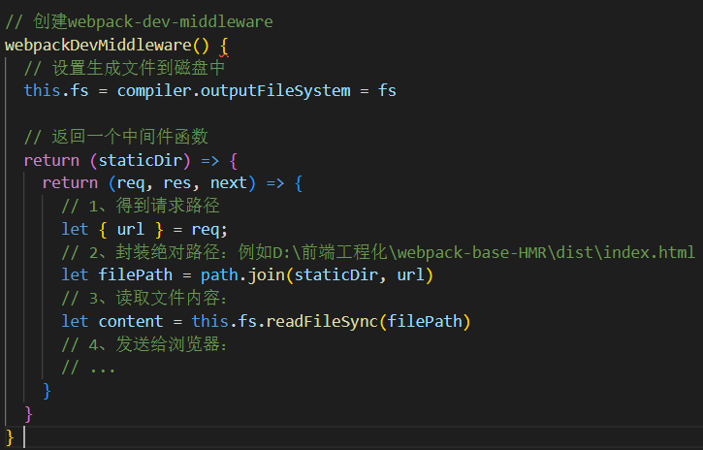
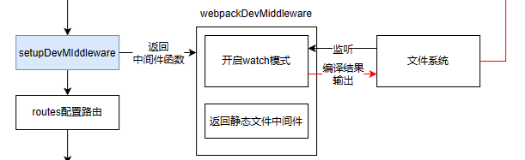
探究HMR-服务端部分：
2、WDS静态资源托管器-设置中间件
中间件的作用：

Slide 12
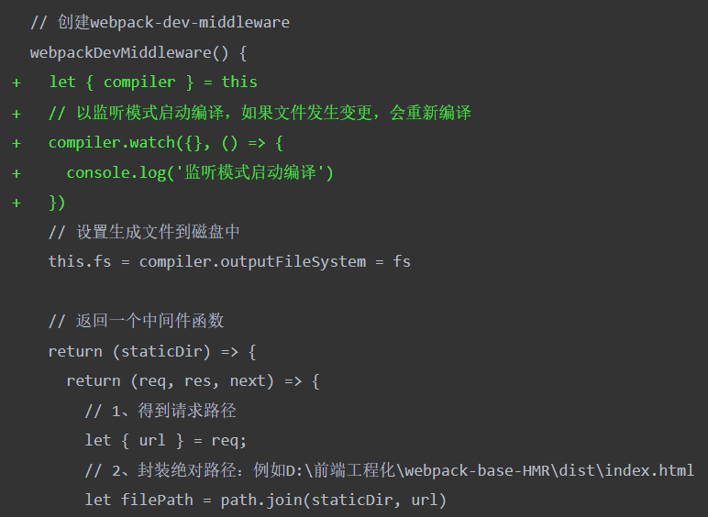
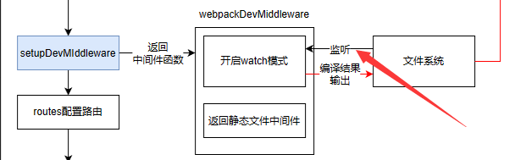
探究HMR-服务端部分：
2、WDS静态资源托管器-设置中间件
完善中间件

Slide 13
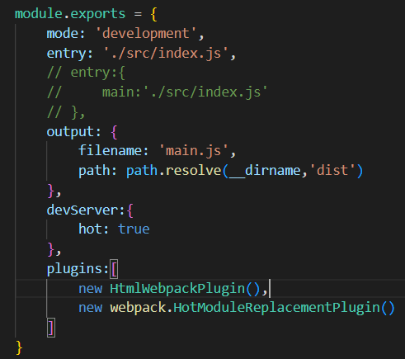
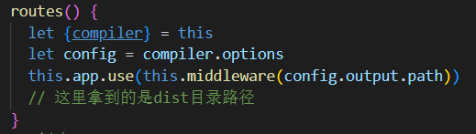
探究HMR-服务端部分：
2、WDS静态资源托管器-设置中间件
配置路由
为 Express 应用设置路由规则，以便处理客户端发起的请求
在 Express 应用中通过 this.app.use() 方法将 this.middleware 中间件注册到路由中，这样当客户端请求产出文件时，就会由该中间件来处理请求，将文件内容从内存中读取并返回给客户端。
config.output为图一参数

Slide 14
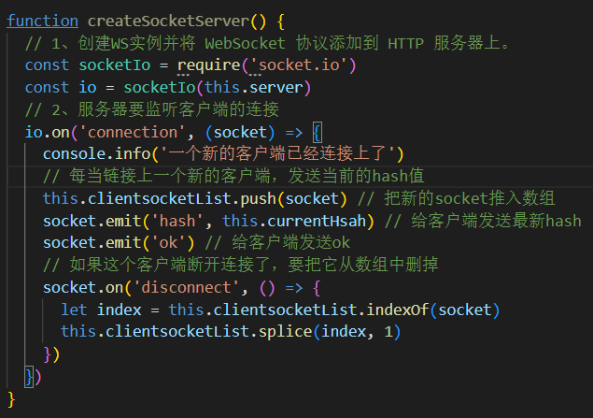
探究HMR-服务端部分：
3、创建websocket服务
1、创建 WebSocket 服务器实例 io
2、监听客户端连接事件，当有客户端连接上服务器时，执行回调函数。
在连接事件回调函数中，将新连接的客户端的 socket 对象存储到 this.clientsocketList 数组中。
给新连接的客户端发送当前的 hash 值，以及发送一个 ok 消息。
监听客户端断开连接事件，当客户端断开连接时，从 this.clientsocketList 数组中将对应的 socket 对象移除。

Slide 15
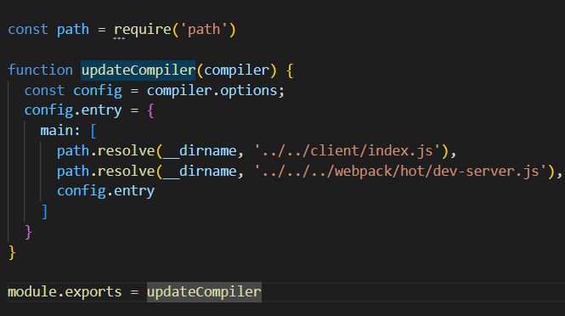
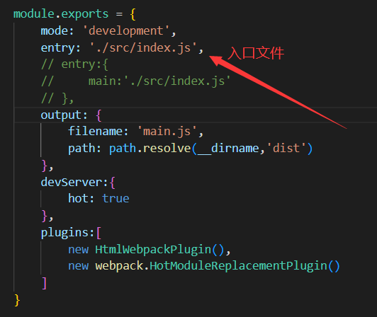
探究HMR-服务端部分：
4、完善部分-注入
index.js、a.js
main:
解决疑问：我并没有在业务代码里面添加接收 websocket 消息的代码，也没有在 webpack.config.js 中的 entry 属性中添加新的入口文件，那么 bundle.js 中接收 websocket 消息的代码从哪来的呢？
为了实现客户端跟服务端通信，需要往入口里注入2个文件
webpack-dev-server/client/index.js
webpack/hot/dev-server.js
./src/index.js
webpack.config.js

Slide 16
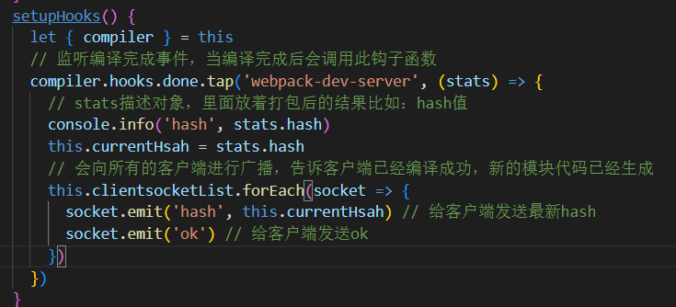
探究HMR-服务端部分：
4、完善部分-钩子

Slide 17
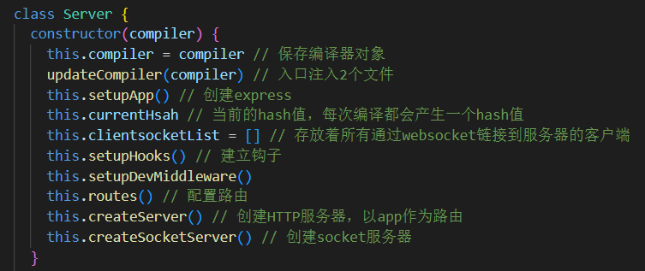
探究HMR-服务端部分：
最后，这部分的步骤梳理：
1. 启动webpack-dev-server服务器，发生：
2. 创建webpack实例，在这个过程中， HotModuleReplacementPlugin插件也发挥一些作用：
1. 生成chunk.oldhash.hot-update.json
2. 生成chunk.oldhash.hot-update.js
3. 注入运行时代码：HotModuleReplacementPlugin.runtime
3. 创建Server服务器，以下步骤是创建Server服务器要进行的步骤
4. 更改config的entry属性
5. setuphooks
6. 创建express应用app，并保留实例
7. 添加webpack-dev-middleware中间件。
8. 创建HTTP服务并启动
9. 创建websocket长连接

Slide 18
三、探究HMR-客户端部分

Slide 19
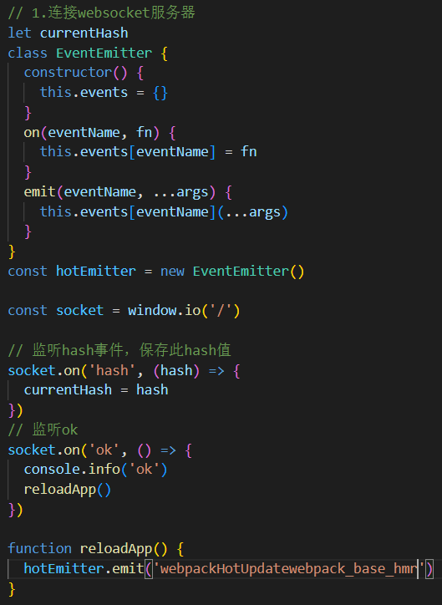
探究HMR-客户端部分：
webpack-dev-server/client/index.js
其为客户端入口文件，它在浏览器端运行，用于建立与开发服务器的 WebSocket 连接
建立 WebSocket 连接：webpack-dev-server/client 模块会在浏览器端加载，通过 WebSocket 连接与开发服务器建立双向通信
接收更新通知：当开发服务器监测到某个模块发生变化时，接收hash和ok事件
触发热更新：一旦 webpack-dev-server/client 接收到更新通知，它会触发浏览器端的热模块替换过程（reloadApp）

Slide 20
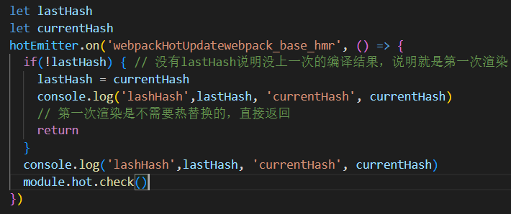
探究HMR-客户端部分：
webpack/hot/dev-server.js
其最主要的功能为：触发热更新，当接收到更新通知后，webpack/hot/dev-server.js 会触发 HMR 过程，它会向 webpack 发送更新请求，要求 webpack 对发生变化的模块进行更新。

Slide 21
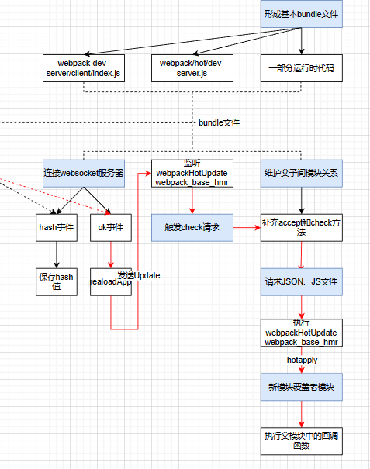
探究HMR-客户端部分：
启动webpack-dev-server服务器，在这个过程中，HotModuleReplacementPlugin发挥的作用：
生成chunkName.oldhash.hot-update.json
生成chunkName.oldhash.hot-update.js
注入运行时代码：HotModuleReplacementPlugin.runtime

Slide 22
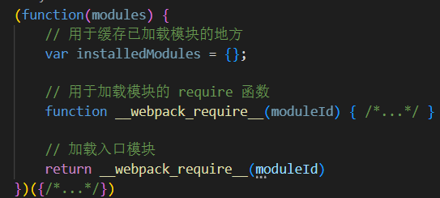
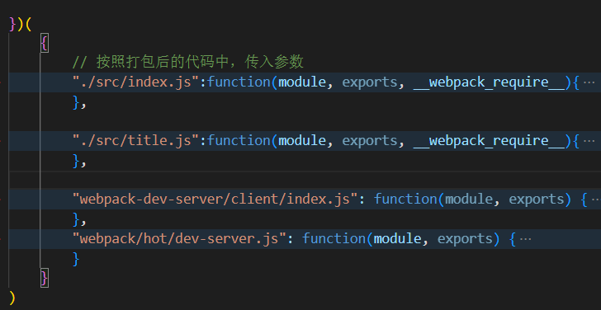
探究HMR-客户端部分：
1、运行时代码-模块间引用功能
默认情况下，Webpack 会将所有的 JS 模块打包成一个或多个输出文件（通常是一个主文件和一些辅助文件），取决于我们的入口配置和代码拆分策略。
打包后的bundle 整体由一个 立即执行函数（IIFE） 包裹
__webpack_require__ ，实现模块引用(require) 逻辑
__webpack_require__.d ，工具函数，实现将模块导出的内容附加的模块对象上
__webpack_require__.o ，工具函数，判断对象属性用……
最后的 IIFE，用于启动整个应用

Slide 23
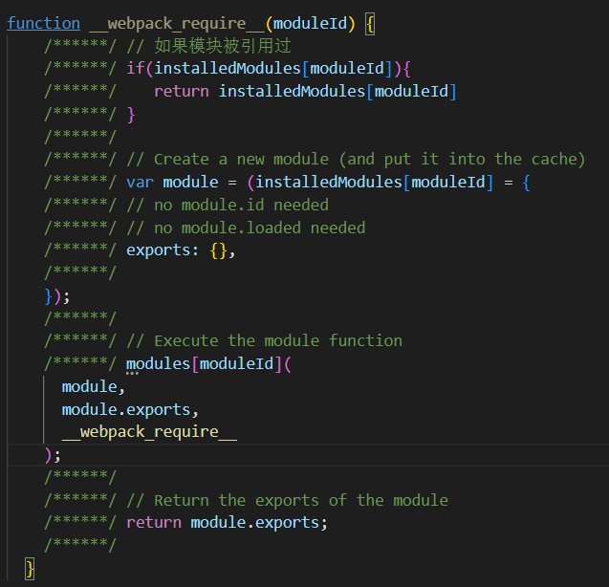
探究HMR-客户端部分：
1、运行时代码-模块间引用功能
上述示例的最终代码为__webpack_require__，它的功能：
根据 moduleId 参数找到对应的模块代码，执行并返回结果
如果 moduleId 对应的模块被引用过，则直接返回存储在 installedModules 缓存对象中的导出内容，避免重复执行
其中，业务模块代码被存储在 bundle 最开始的参数中

Slide 24
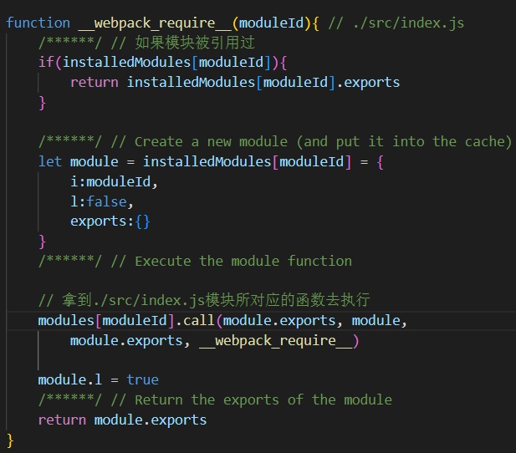
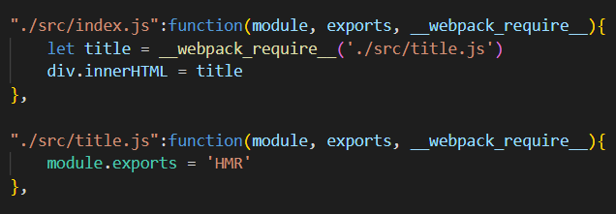
探究HMR-客户端部分：
1、运行时代码-模块间引用功能
实现功能：
根据 moduleId 参数找到对应的模块代码，执行并返回结果
如果 moduleId 对应的模块被引用过，则直接返回存储在 installedModules 缓存对象中的导出内容，避免重复执行

Slide 25
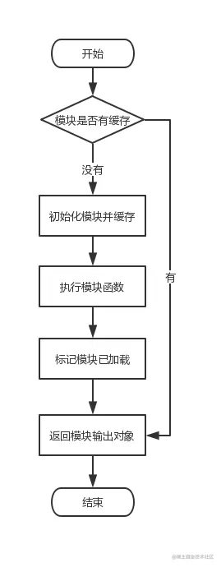
探究HMR-客户端部分：
左侧是模块加载的流程图
不过，这里有几点值得注意：
同一个模块如果加载多次，将只执行一次，所以完成了对加载过的模块进行缓存。
在初始化新模块后，新模块被立即保存到缓存中，而不是在模块加载完成后。这其实是为了解决模块间循环加载（circular dependency）
在 CommonJS 模块中，顶层的 this 值为 module.exports，因此利用 call 函数定义模块函数的 this 值为 module.exports。但是在 ES6 模块中，顶层的 this 为 undefined，所以在编译时 this 就被转换成了 undefined。

Slide 26
探究HMR-客户端部分：
2、运行时代码-维护模块间的父子关系
要想实现热更新，前提是先维护模块间的父子关系
正确更新依赖：在模块发生变化时，需要通知依赖它的模块，让它们也更新自己的状态
避免循环依赖：模块之间可能存在相互依赖的情况，如果不正确地处理这些依赖关系，可能导致循环依赖问题

Slide 27
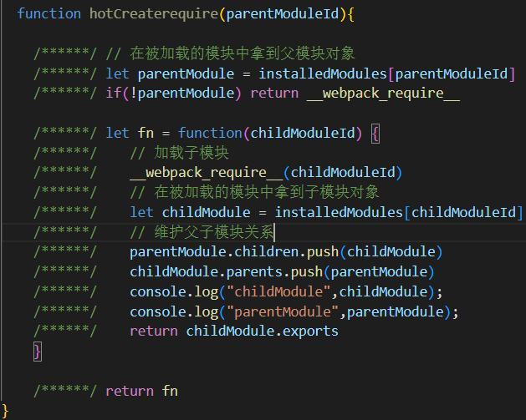
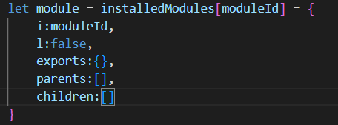
探究HMR-客户端部分：
2、运行时代码-维护模块间的父子关系
函数为封装后后的__webpack_require__方法，封装的内容为维护父子关系
首先是给模块对象添加父子关系数组
拿到父模块对象并加载子模块
维护父子模块关系

Slide 28
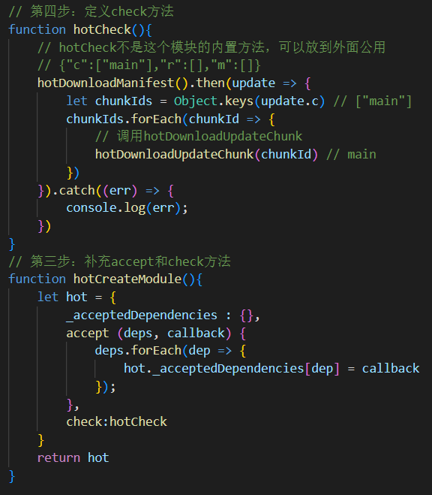
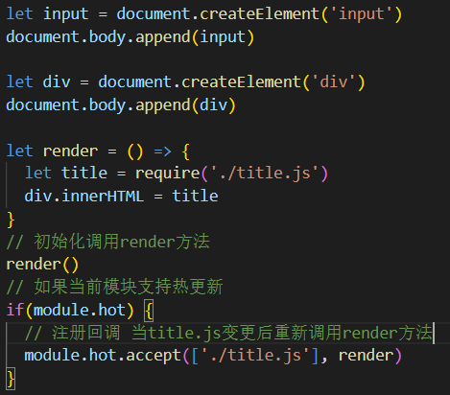
探究HMR-客户端部分：
3、运行时代码-补充accept和check方法

Slide 29
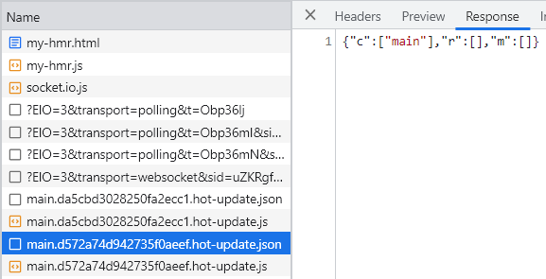
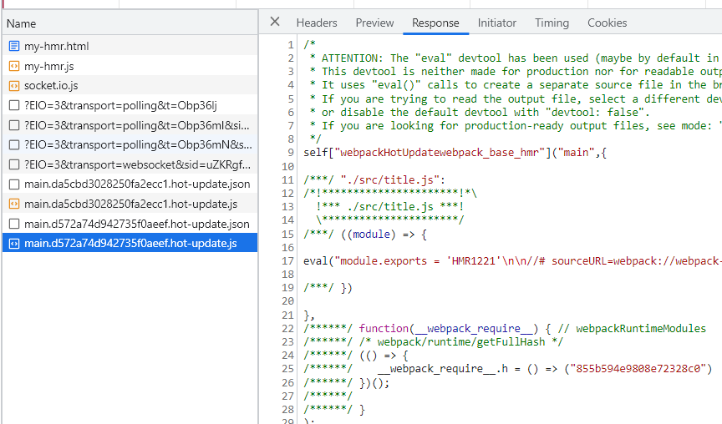
探究HMR-客户端部分：
3、运行时代码-hotCheck方法
从上面到hotCheck，其实是 webpack 中三个模块之间配合的结果：
首先是 webpack/hot/dev-server 监听 webpack-dev-server/client 发送 webpackHotUpdatewebpack_base_hmr消息，调用 HMR runtime 中的 check 方法，检测是否有新的更新
之后在 check 过程中会利用 jsonp runtime 中的两个方法
hotDownloadManifest （请求是否有更新的文件）
hotDownloadUpdateChunk（ 请求最新的模块代码）
hotDownloadManifest （请求是否有更新的文件）
hotDownloadUpdateChunk（ 请求最新的模块代码）

Slide 30
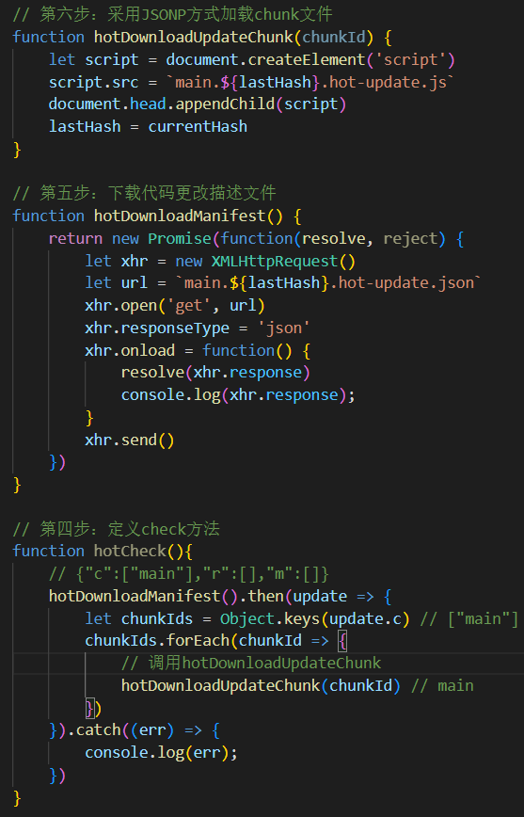
探究HMR-客户端部分：
3、运行时代码-hotCheck方法
hotDownloadUpdateChunk（ 请求最新的模块代码）
两次请求的都是使用上一次的 hash 值拼接的请求文件名，
hotDownloadManifest 方法返回的是最新描述JSON文件，hotDownloadUpdateChunk方法返回的就是最新 hash 值对应的代码块。
然后将新的代码块返回给 HMR runtime，进行模块热更新。
hotDownloadManifest （请求是否有更新的文件）

Slide 31
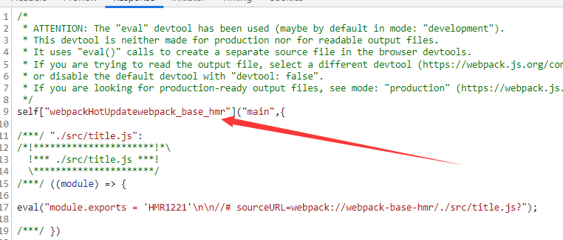
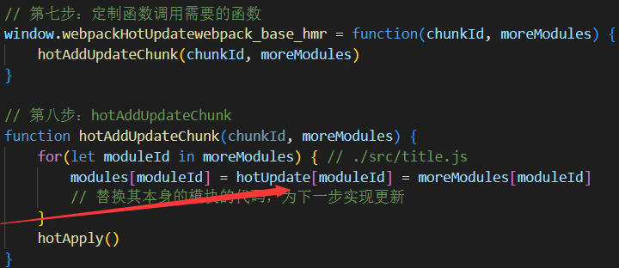
探究HMR-客户端部分：
当加载模块更新代码文件即hotDownloadUpdateChunk（ 请求最新的模块代码）
之后，会执行其中的函数调用
webpackHotUpdatewebpack_base_hmr 函数的调用。
其接受两个参数：第一个参数是更新的 chunk 名称，第二个参数是一个包含新模块代码的对象。
该函数被执行时，会将新的模块代码注入到当前运行环境中，以实现模块的热替换。具体而言，eval 方法会执行包含新模块代码的字符串，并将其作为模块的内容导出。
hotUpdate 是在热更新过程中生成的一个对象，包含需要更新的模块以及其对应的新模块代码。

Slide 32
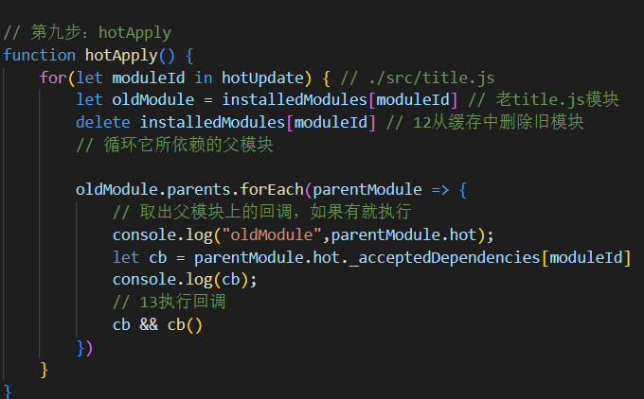
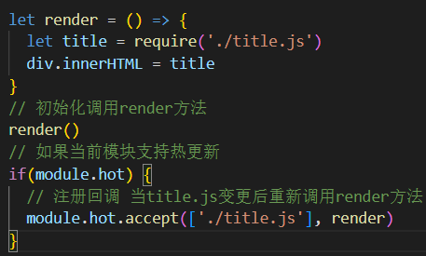
探究HMR-客户端部分：
3、运行时代码-hotApply方法
这一步是整个模块热更新（HMR）的关键步骤，模块热更新都是发生在HMR runtime 中的 hotApply 方法中
遍历 hotUpdate 对象
获取旧的模块对象 oldModule，从 installedModules 缓存中删除旧的模块，以便后面重新加载更新后的模块。
循环遍历 oldModule 所依赖的父模块（parentModule）。
执行回调函数 cb，从而触发父模块（parentModule）的更新过程。
维护父子关系的作用

Slide 33
四、总结

Slide 34
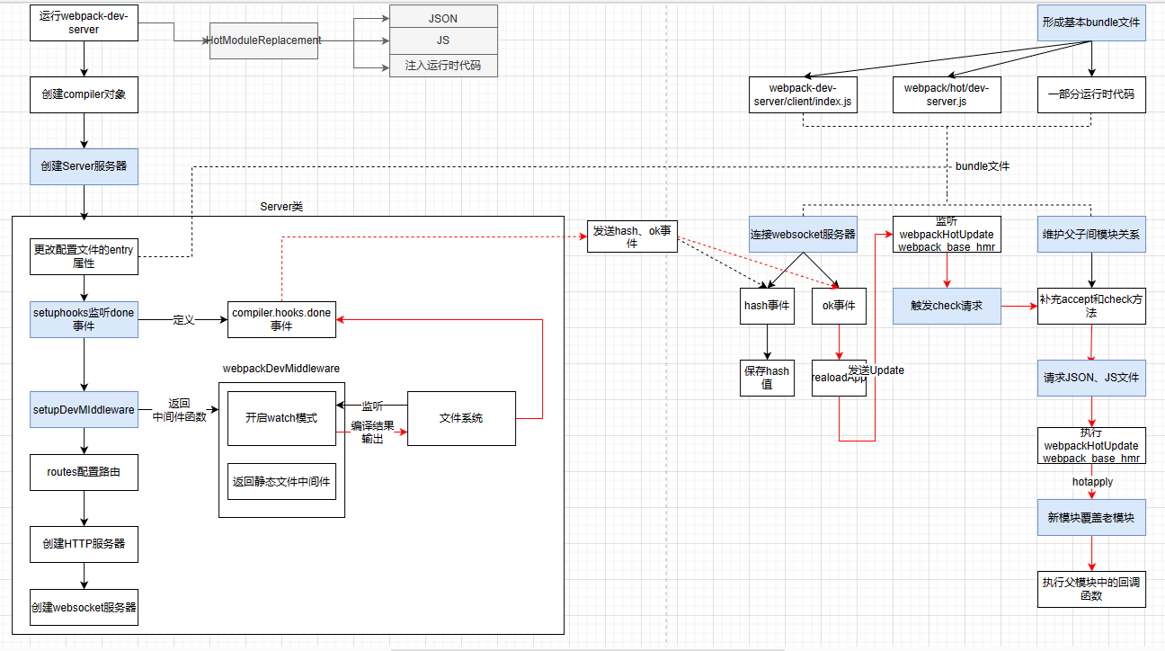
总结：

Slide 35
总结：
HMR的挑战：
复杂性：HMR涉及到代码注入和模块替换的复杂逻辑。例如，在Vue项目中，当一个组件发生变化时，HMR会替换对应的组件模块，同时更新组件的状态。这涉及到对Vue的内部机制进行深入理解，以确保模块替换后不会出现错误或意外的行为
涉及状态管理：对于使用Redux或Vuex等状态管理库的应用，当一个模块发生变化并被替换后，它的状态需要正确地同步到其他相关模块，以保持整个应用的状态一致
性能：HMR引入额外的代码和逻辑，可能会影响应用程序的性能。例如，在大型项目中，HMR的启用可能会导致编译时间增加和资源消耗增加，需要仔细定制优化以确保性能表现良好
HMR与live-server类插件的比较：
HMR是webpack提供的功能，是一种模块热替换技术。它允许在应用程序运行过程中替换、添加或删除模块，而无需刷新整个页面。这样可以在开发过程中实时查看修改后的效果，提高开发效率。
live-server类插件是一个简单的开发服务器，只需在项目目录下运行命令即可启动服务器，并自动在浏览器中打开网页。它监听文件变化并自动刷新页面，以便开发者能够实时查看修改后的效果。

Slide 36
参考资料：
1、webpack/webpack-dev-server
2、hot/dev-server.js
3、webpack-dev-server/client-src/index.js
4、Webpack HMR 原理解析
5、Webpack 原理系列十：HMR 原理全解析
6、[万字总结] 一文吃透 Webpack 核心原理
7、Webpack 原理系列六： 彻底理解 Webpack 运行时
8、轻松理解webpack热更新原理
9、深入 webpack 打包后的 js 世界

